Slide 1
Отгадай загадку
Нарисуй эмоцию РАДОСТЬ в уголке настроения.
А что может обрадовать тебя? Нарисуй то, что тебя радует.
Она у каждого бывает,
Кто про невзгоды забывает.
Ты хочешь петь и веселиться,
Ей можно с другом поделиться,
Она - любимая, как сладость.
Она – отрада наша, …
Какого цвета эта эмоция? Продумай, где у тебя в теле может находиться эта эмоция. Покажи нужным цветом на фигурке человека где живет эта эмоция.
Давай делиться
радостью с другими? Напиши на лепестках имена людей с которыми ты хотел бы поделиться эти чувством. А потом раскрась цветок.
Возьми картонную коробку или смастери ее сам. Обклей цветной бумагой и положи внутрь то, что напоминает тебе о радостных событиях. Принеси свою коробку в детский сад. Расскажи о радостных моментах из твоей жизни.
Notes:
радость

Slide 2
Расскажи, что тебе интересно узнать. Запиши или нарисуй в лампочках
Нарисуй или запиши в каждой
детали пазла, чем тебе интересно заниматься.
Пускай члены семьи тебе помогают и тоже
рисуют свои интересы. Возможно, интересы у всех
окажутся разными- тогда вы сможете научить друг
друга чему-то новому. А если найдутся похожие
увлечения, будете с удовольствием
заниматься этим вместе.
Отгадай загадку
Вопросов множество задал
И в дебри знаний сам полез.
Он любопытен очень стал?
Здоровый это - (интерес)
Нарисуй эмоцию ИНТЕРЕС в
уголке настроения.
Какого цвета эта эмоция? Продумай, где у тебя в теле может находиться эта эмоция. Покажи нужным цветом на фигурке человека где живет эта эмоция.
На свете много интересного: радуга на небе, книжки с картинками, увлекательные мультфильмы. А каким интересным делом любишь заниматься ты? Нарисуй
Notes:
интерес

Slide 3
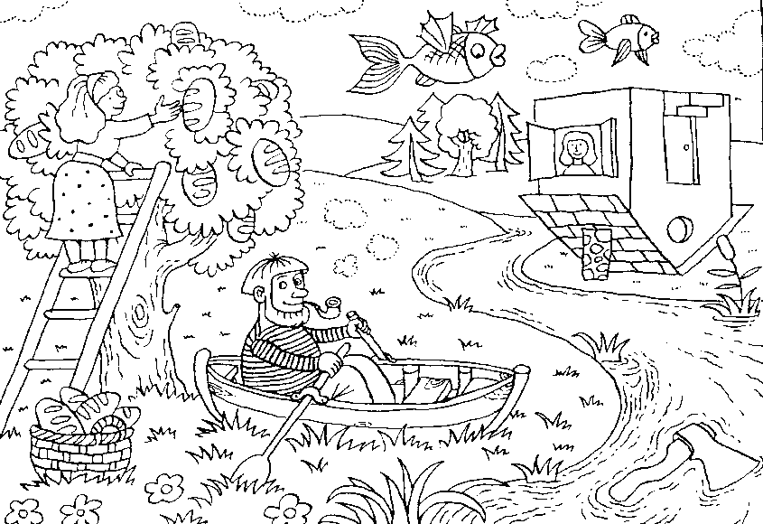
Я удивляюсь. Удивляюсь я всему: Граду, снегу и дождю. Капле маленькой росы. Крыльям пчёлки и осы. Удивляюсь красоте, Пенью птичек по весне. Утром солнцу удивляюсь, Лунной ночью восхищаюсь. Удивляюсь каждый день, Удивляться мне не лень. Удивляюсь я с утра И до вечера всегда!
Какого цвета эта эмоция? Продумай, где у тебя в теле может находиться эта эмоция. Покажи нужным цветом на фигурке человека где живет эта эмоция.
Нарисуй эмоцию УДИВЛЕНИЕ
в уголке настроения.
Посмотри на картинку. Все ли правильно нарисовал художник? Назови нелепицы.
Нарисуйте свои картинки- нелепицы. Что бы удивить друг друга.
Нарисуй,
что могло удивить
ребенка, в его комнате.
Notes:
удивление

Slide 4
Кап – кап
Вот закапали слезинки,
Словно, бусинки – росинки,
Долго сдерживал я их,
Они сами полились,
Иногда я плачу зря,
Пожалели что б меня.
Но, бывает, упаду,
И реву, реву, реву.
Слёзок много у меня,
Два ведёрка, два таза.
Я не дам их никому,
Пригодятся самому.
Какого цвета эта эмоция? Продумай, где у тебя в теле может находиться эта эмоция. Покажи нужным цветом на фигурке человека где живет эта эмоция.
Сделай вместе с родителями спинер грусти. Вырежи круг, в каждом секторе напиши или нарисуй приятное дело. Возьми обычный спинер, приклей к нему стрелочку. Когда тебе станет грустно положи спинер в середину круга, раскрути и выполни то, на что покажет стрелка.
Нарисуй эмоцию в уголке настроения.
Напиши или нарисуй чем можно заняться когда грустно
А с какой погодой связана грусть, как ты считаешь? Нарисуй дождливую серую погоду.
Notes:
грусть

Slide 5
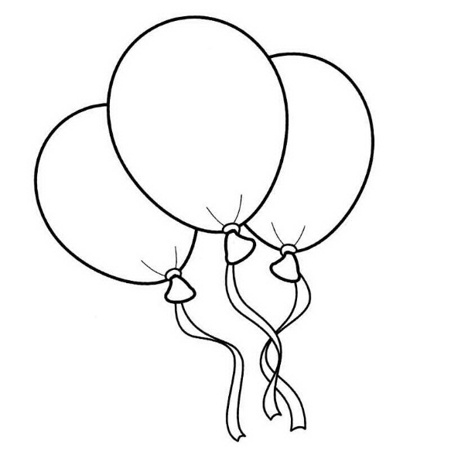
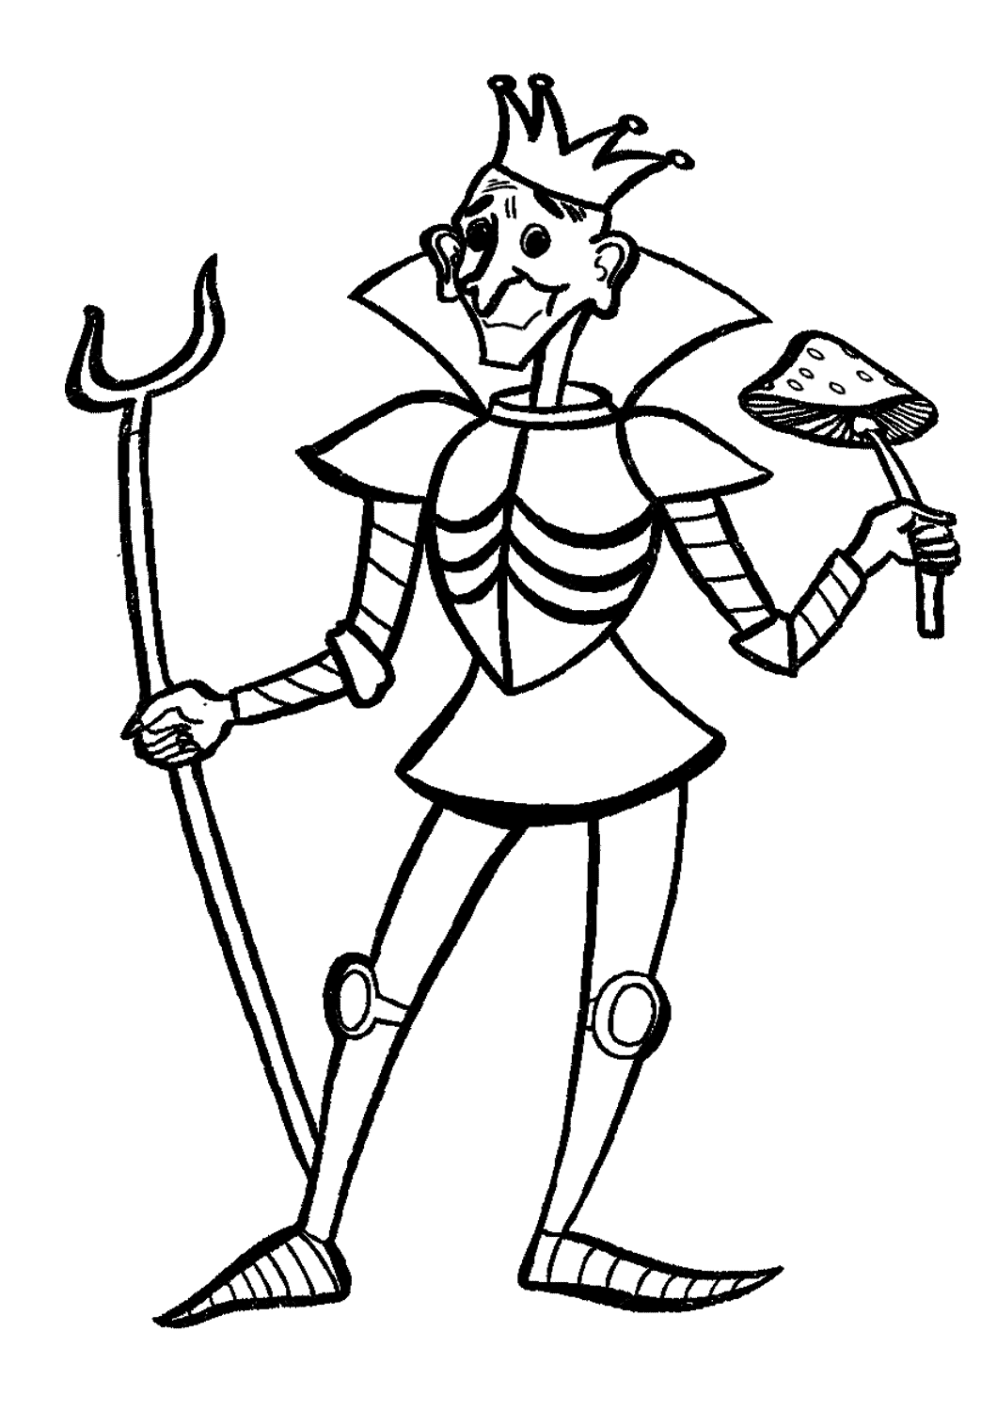
Отгадай загадку
Нарисуй или напиши в этих шариках, что что тебя злит. А теперь отпусти их и пусть они полетят.
Обида, ярость, раздраженье.
А рык стоит, ну словно лев.
И никакого нет сомненья,
Напал на человека (гнев).
Нарисуй эмоцию в уголке настроения.
Преврати злых
герое в добрых.
Раскрась их яркими
цветами, дорисуй
атрибуты доброты.
Какого цвета эта эмоция? Продумай, где у тебя в теле может находиться эта эмоция. Покажи нужным цветом на фигурке человека где живет эта эмоция.
Слепи из песка свой страх. А теперь разрушь его.
Notes:
гнев

Slide 6
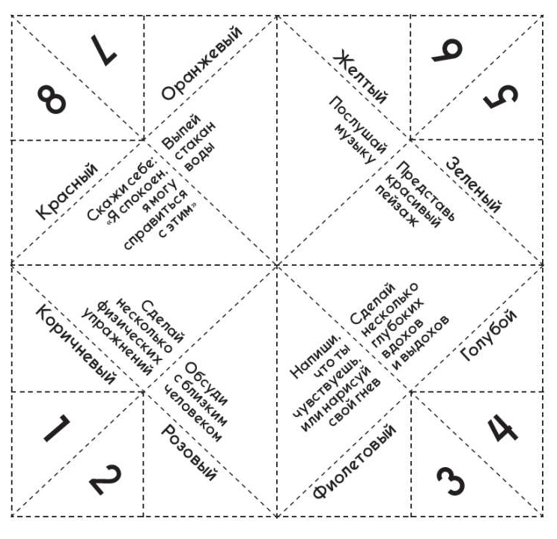
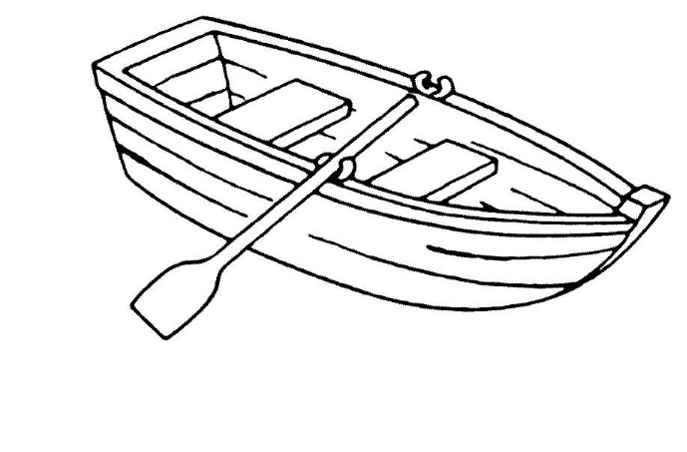
Отгадай загадку
Какого цвета эта эмоция? Продумай, где у тебя в теле может находиться эта эмоция. Покажи нужным цветом на фигурке человека где живет
эта эмоция.
Чувство с большими глазами Иногда посещает
нас с вами.
Нарисуй эмоцию в уголке настроения.
Расскажи чего боишься ты? Эта лодка может перевозить тяжелые грузы- помести в нее свои страхи (нарисуй), а теперь представь как ветер уносит ее далеко в море.
Слепи из пластилина талисман, который будет помогать, когда тебе страшно.
Вырежи, раскрась и сложи ловушку по образцу. Лови на нее страхи, когда тебе страшно.
Notes:
страх

Slide 7
